Slide 1
Математика
1 клас

Slide 2
Число і цифра 3. Розташування предметів «зліва, справа». Поняття «третій». Попереднє і наступне числа. Об'єднання об'єктів у множини. Написання цифри 3
Урок 11

Slide 3
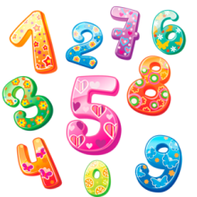

Гра «Яке число пропущене?»
Одне число загубилося. Уважненько слухайте і пропущене число називайте

Slide 4
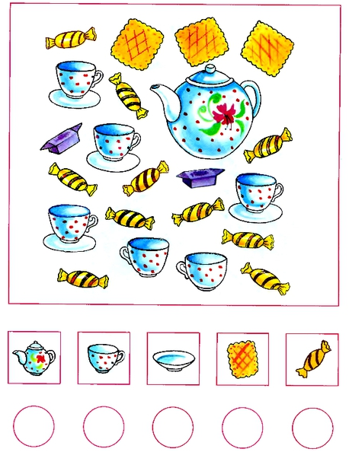
Лічимо предмети
Чи правильно записана їх кількість?
1
6
4
3
10

Slide 5
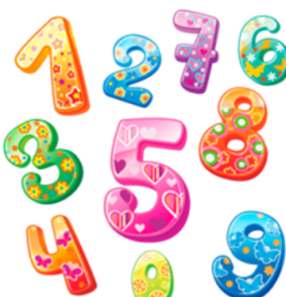
Зустрічайте числа 1, 2, 3
Літо, спека, бо жнива.
В житі зайчиків аж два.
Раз, два - та й зима…
В ліс втечемо-нас нема.
Різ і два, раз і два.
Приступаємо до гри:
М'яч один а нас аж три.
Грав я сам і грали вдвох.
А тепер пограєм втрьох
Раз, два, три – приступаємо до гри

Slide 6

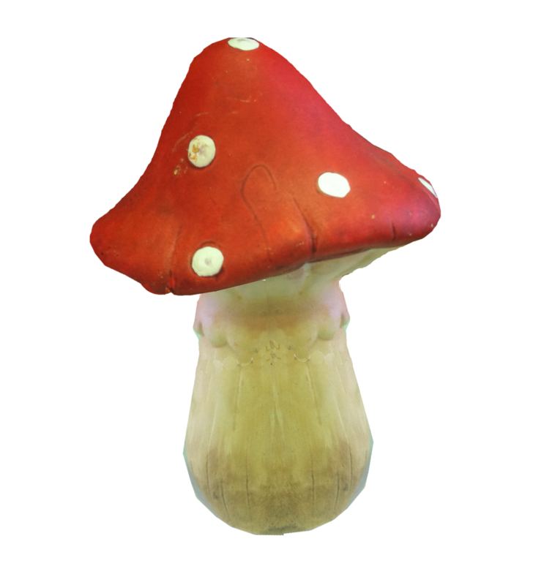
Весела лічба
Під дубочком два грибочки,
Під пеньочком ще один.
Скільки разом всіх грибочків,
Ти швиденько полічи.

Slide 7
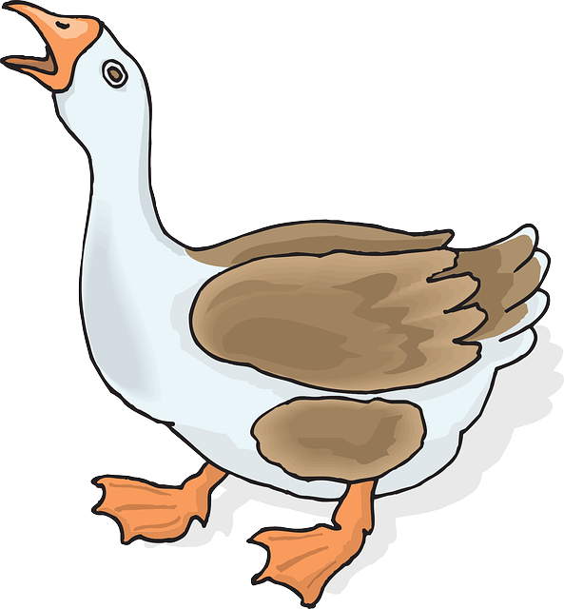
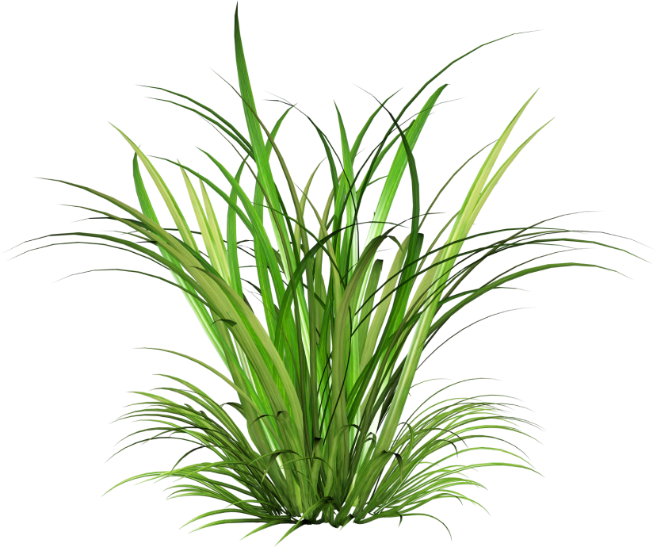
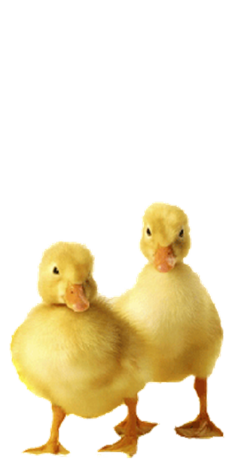
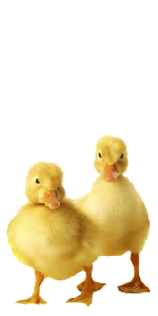
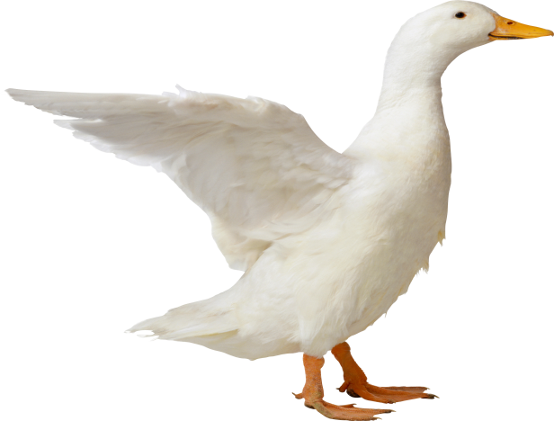

Весела лічба
Четверо каченят і двоє гусенят
В озері плавають і голосно кричать.
А ну, полічи хутчіш —
Скільки всього у воді малюків?

Slide 8
Гра «Не позіхай — продовжуй»
Лічба від 4 до 9
від 8 до 10
від 6 до 1
від 9 до 3.

Slide 9
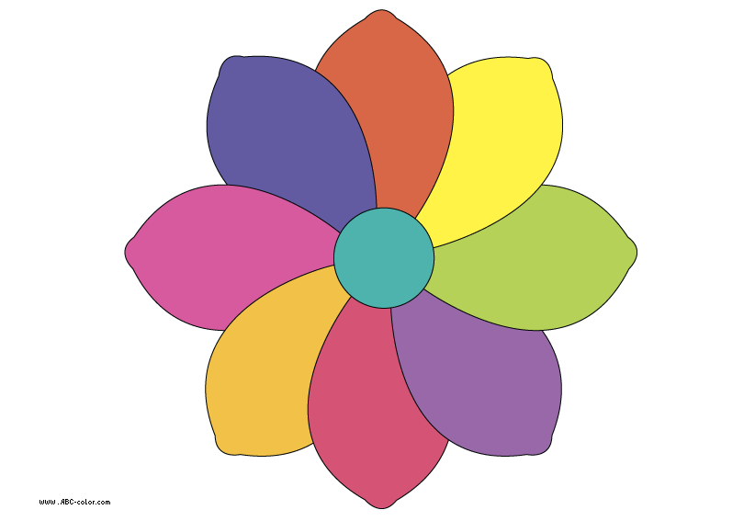





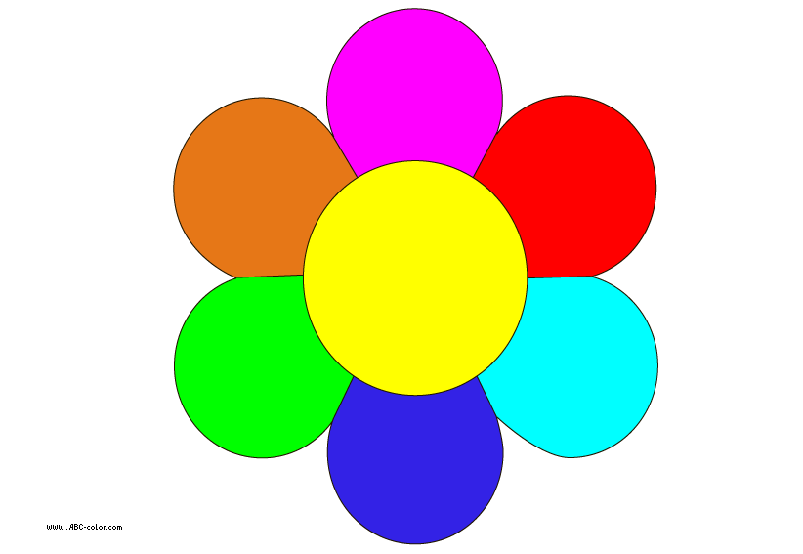
У які групи можна об’єднати квіти?
3
4
1
2
5
7
6

Slide 10



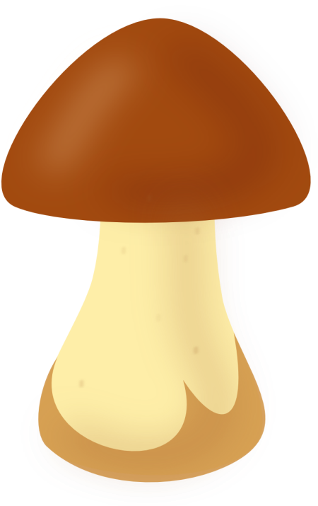
Скільки яблук, вишень, грибочків?
2
3
1

Slide 11
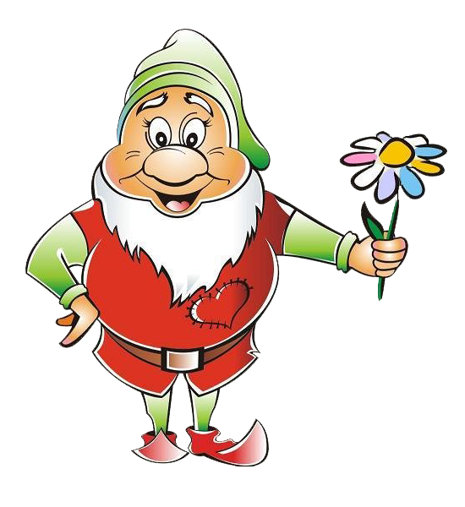
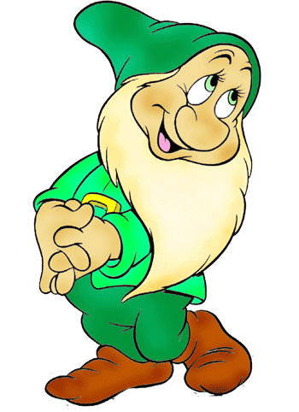
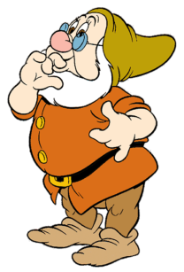
Скільки гномиків прийшло до нас у гості?

Slide 12
Бесіда за малюнком
Розгляньте малюнок. З ким гралося козенятко у м’яча?
— Скільки звіряток? Хто до них підійшов? Яка корова?
— Чого ще на малюнку три?

Slide 13


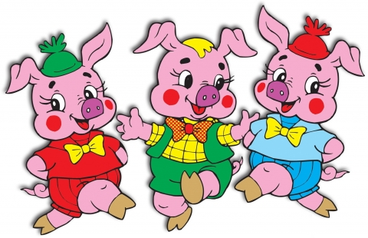
Число три. Цифра 3
Цифрою 3 позначають число три.
Воно наступне після числа 2.
Число 2 передує числу 3.
Цифра три – то чарівниця, Невеличка й круглолиця. Яку казку не візьмеш, Цифру три завжди знайдеш.
Трійка — третій із значків,
Складена із двох гачків.

Slide 14




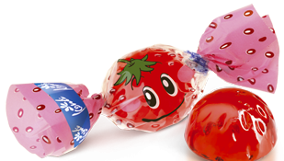
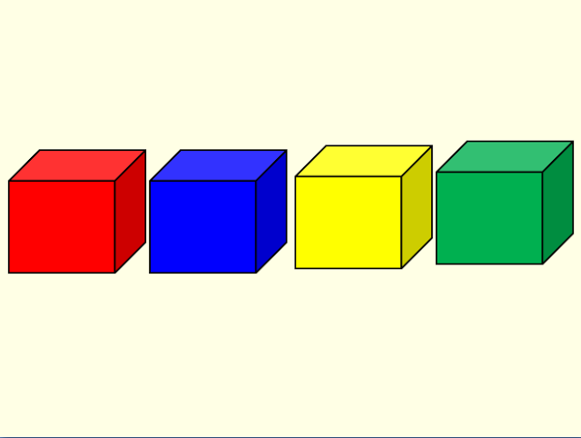
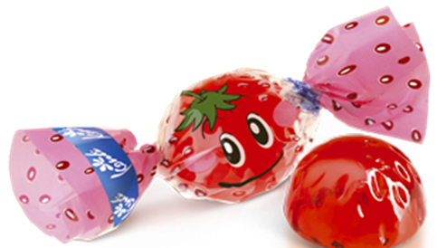
Чого по три?

Slide 15
Геометричні фігури
Назвіть геометричні фігури. (Наприклад, маленький жовтий круг)
Об’єднайте їх у множини за кольором; за формою; за розміром.
Скільки фігур у кожній множині?

Slide 16
Перші висновки
Який новий пасажир з’явився у потязі? Розкажіть, що ви знаєте про нього

Slide 17
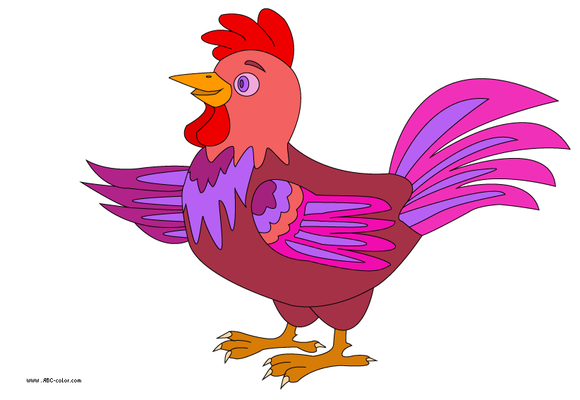
Робота з набірним полотном
Скільки півників ліворуч?
Скільки півників праворуч?
Як отримали число 3?

Slide 18

Фізкультхвилинка

Slide 19
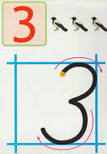
Друкована і рукописна цифра 3
Перегляд відео з правописом цифри 3

Slide 20
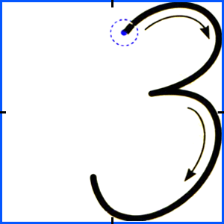
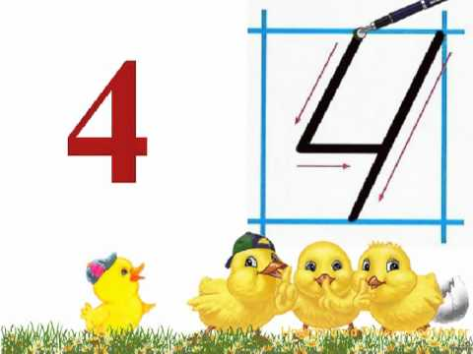
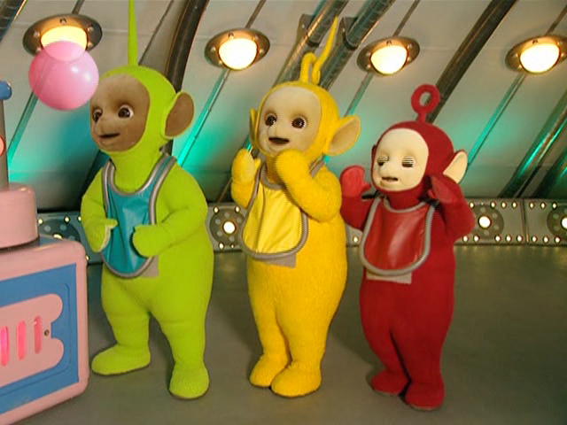
Написання цифри 3

Slide 21

Гра «Знайди цифру 3»

Slide 22

«Цифра-художниця»
Спробуємо за допомогою трійки намалювати морські хвилі, коли вони спокійні
А зараз покажемо морські хвилі під час бурі

Slide 23
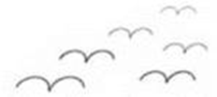
«Цифра-художниця»
Восени, високо в небі, можна побачити журавлиний ключ, який, якщо придивитися, ніби складений з «трійок». Намалюйте його.

Slide 24
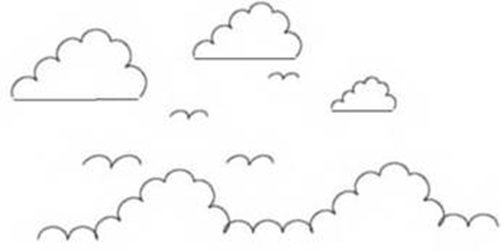
«Цифра-художниця»
Тепер ми можемо намалювати цілу картину «Море», у якій використаємо цифру 3

Slide 25
РЕФЛЕКСІЯ
Яку цифру писали?
Розкажіть про неї

